Slide 1


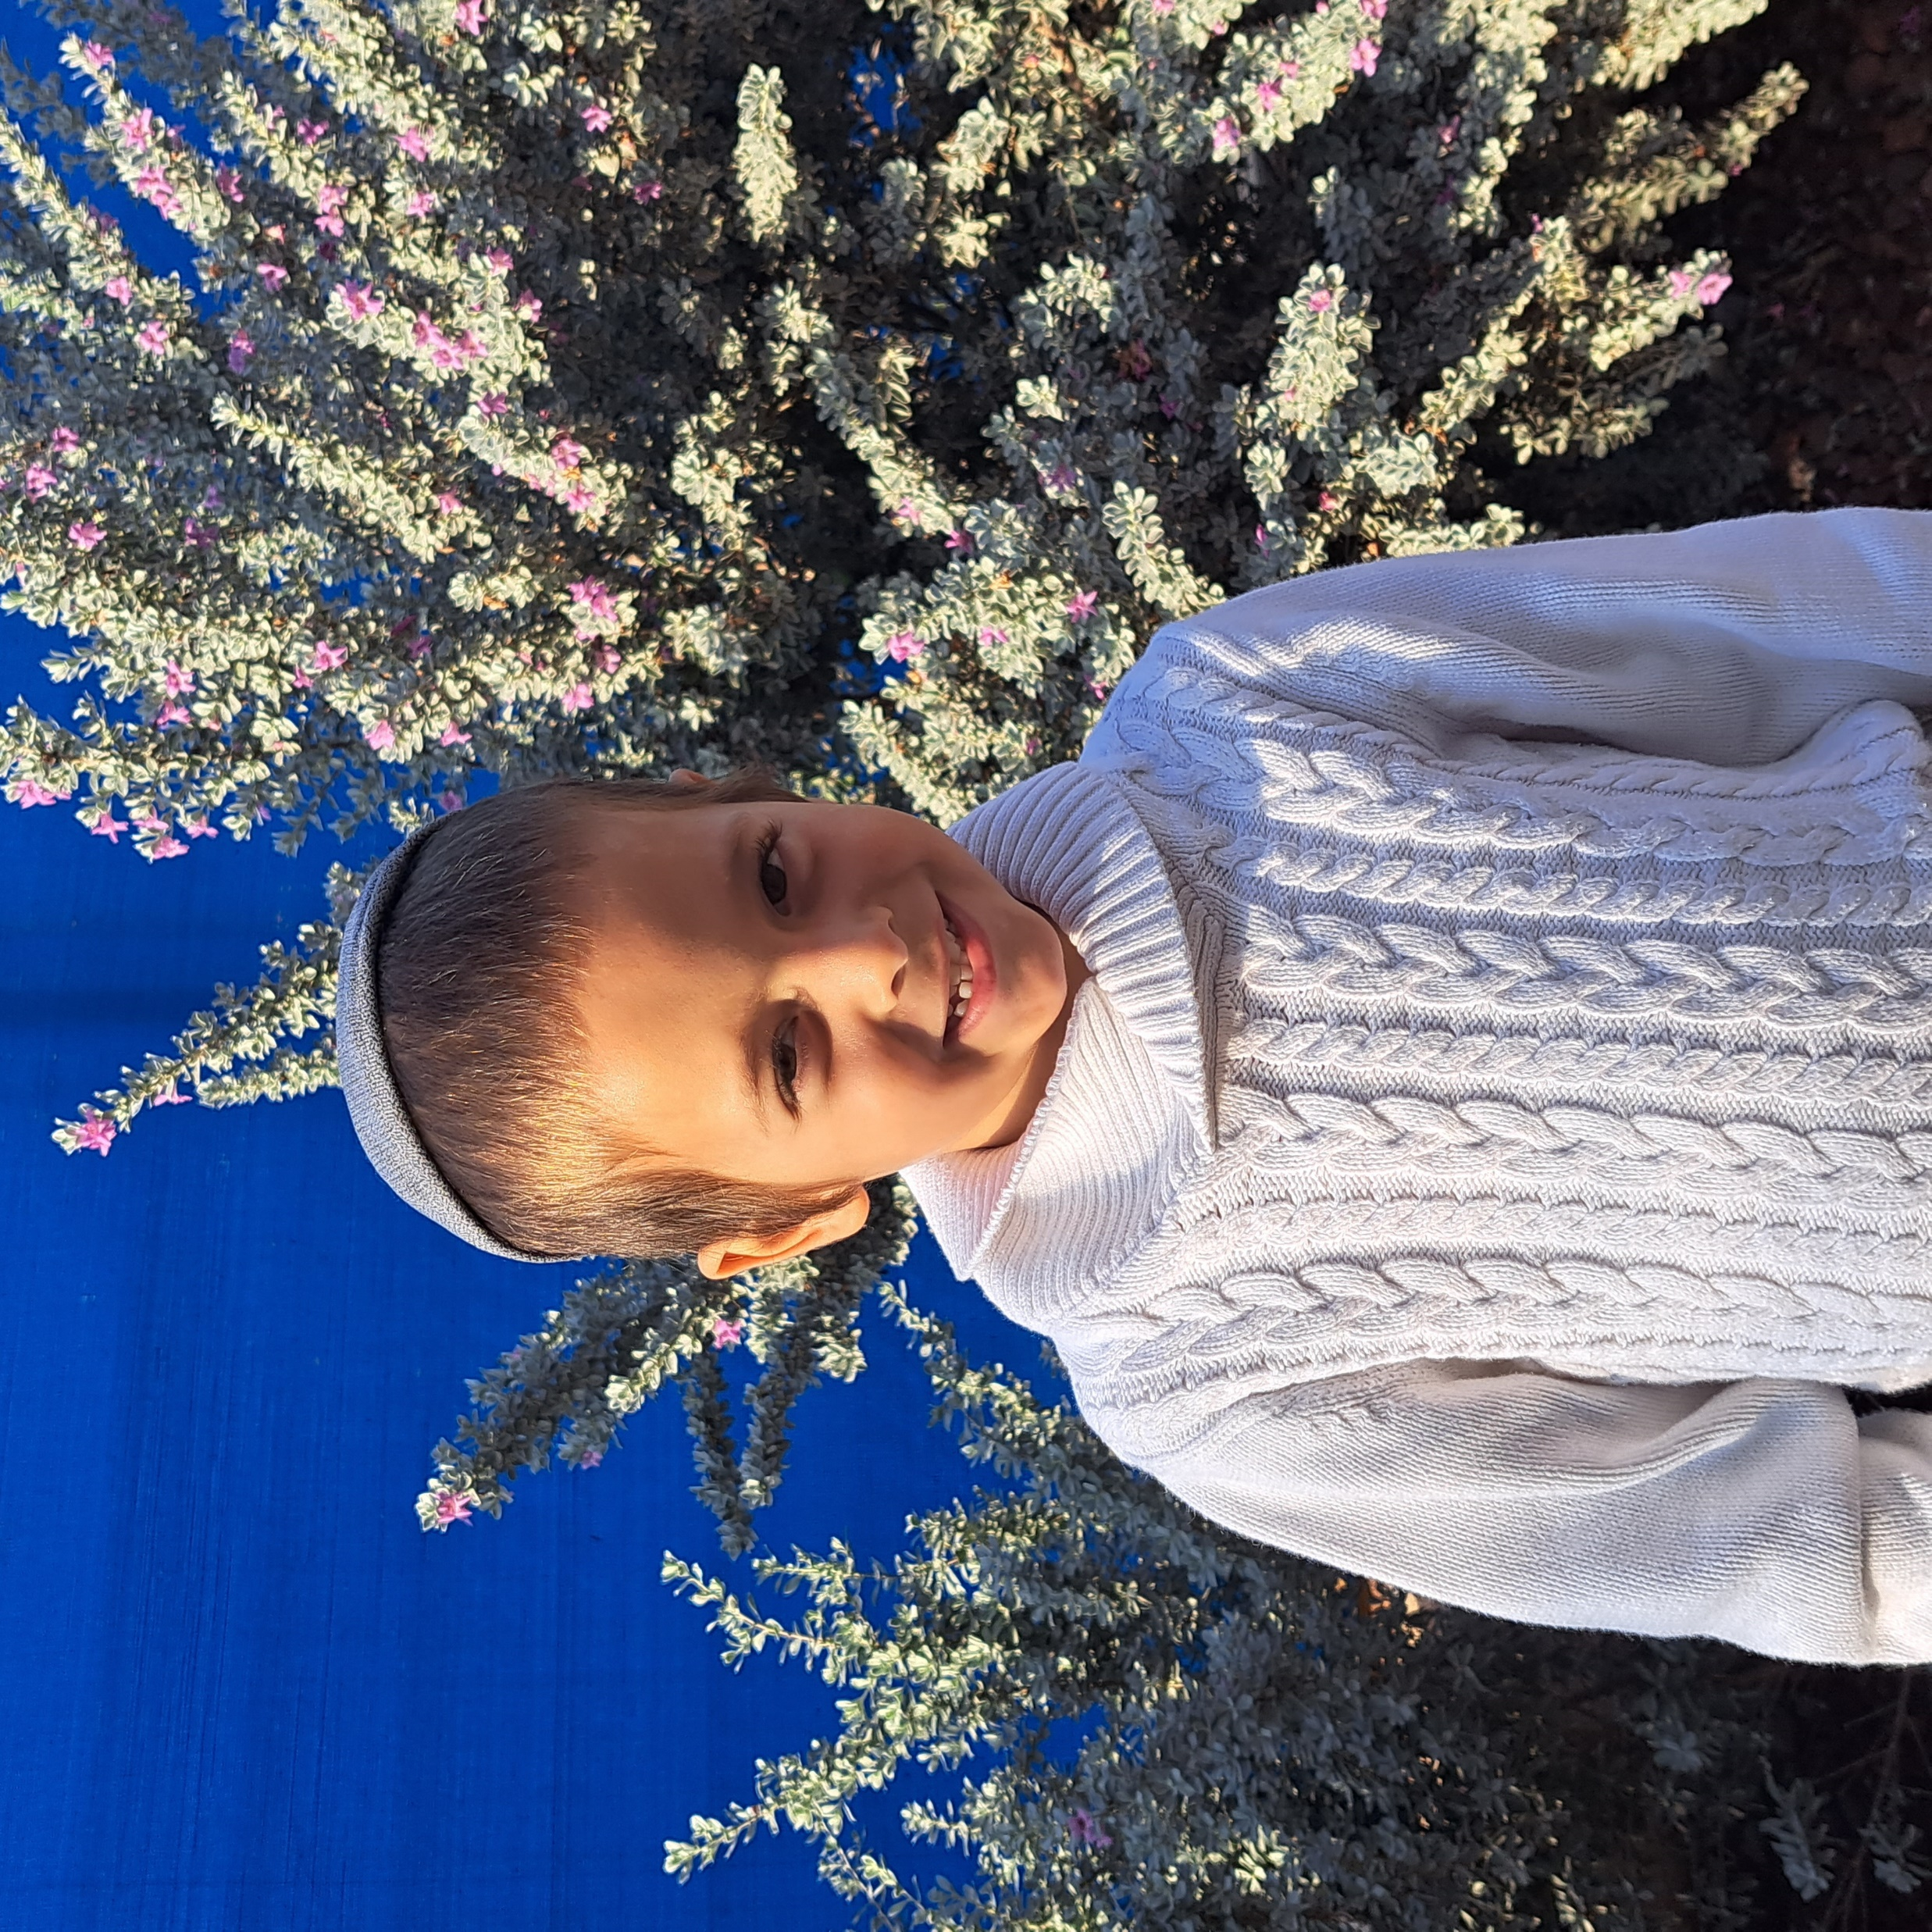
כל ילד נר להאיר!
ב"ה
44
חנוכה
שמח!
שנזכה
לאור
האולה!
נרות
צבעוניים
כל ילד נר להאיר!
ב"ה
44
חנוכה
שמח!
שנזכה
לאור
האולה!
נרות
צבעוניים

